Slide 1


Slide 2
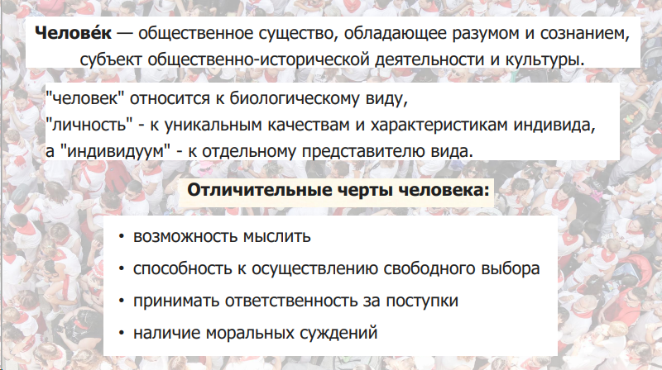

Slide 3
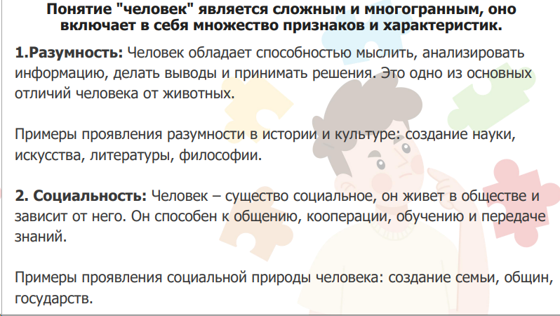

Slide 4
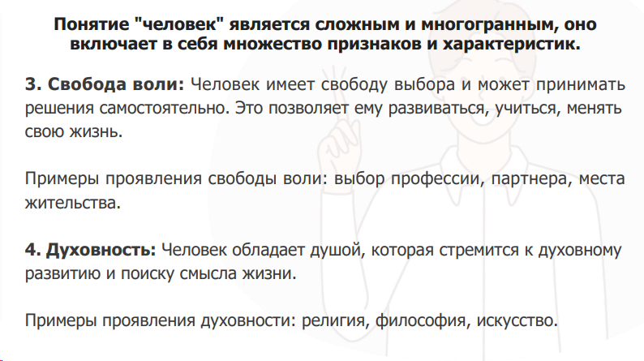

Slide 5
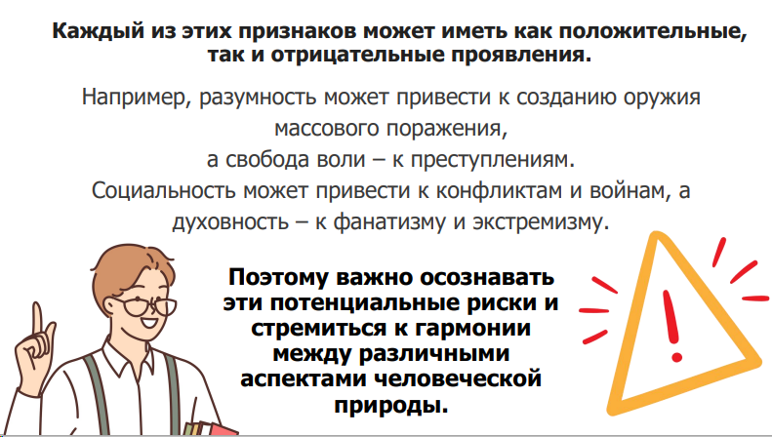

Slide 6
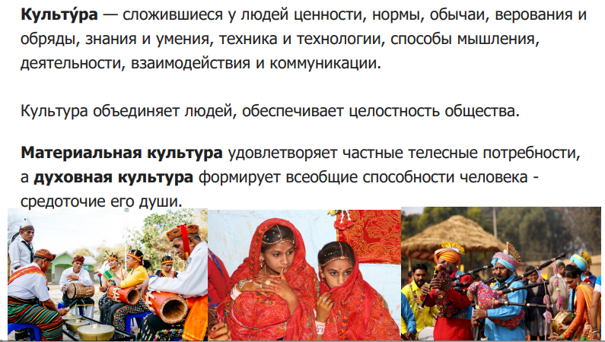

Slide 7
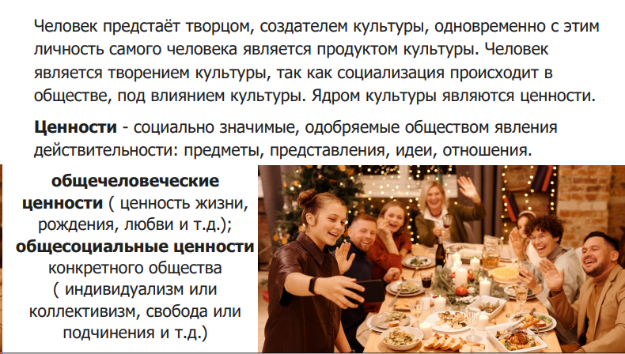

Slide 8
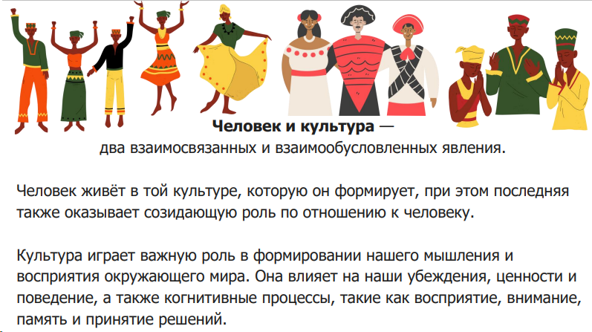

Slide 9
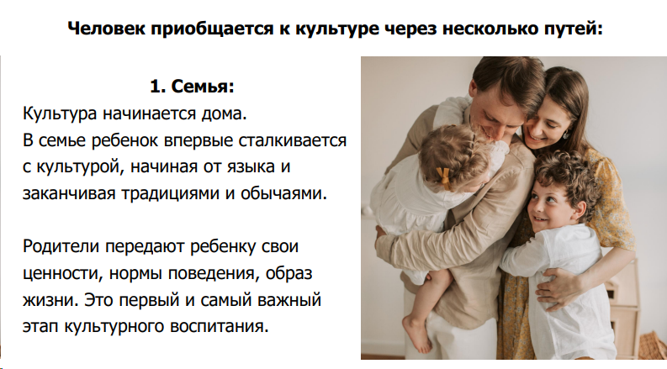

Slide 10
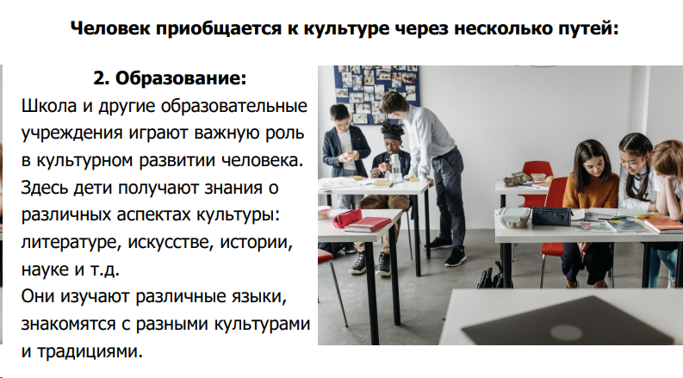

Slide 11
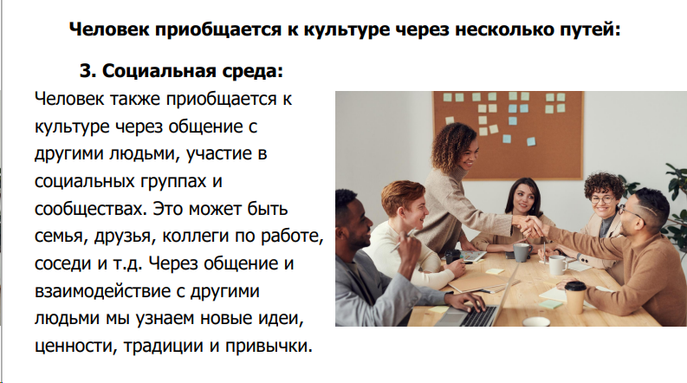

Slide 12
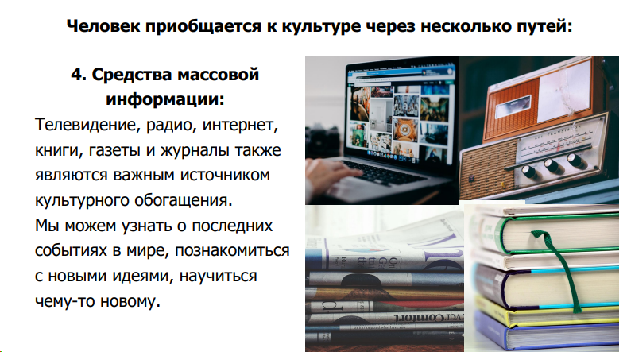

Slide 13
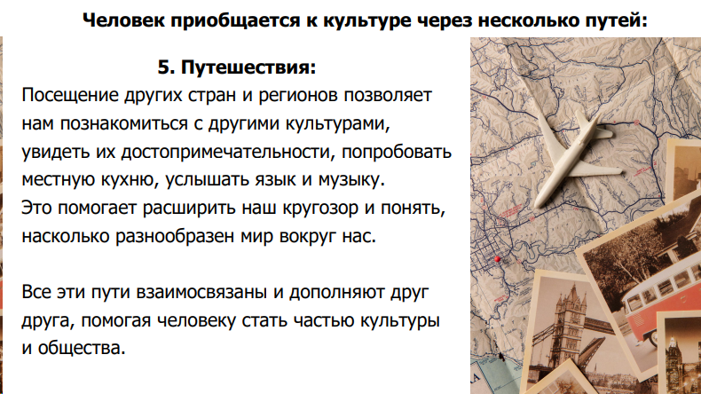

Slide 14

Задание 1
Напишите сценарий мультфильма, в котором решается проблема патриотического воспитания.
Сделайте это так, чтобы ваше произведение можно было отвести к высокому искусству.

Slide 15
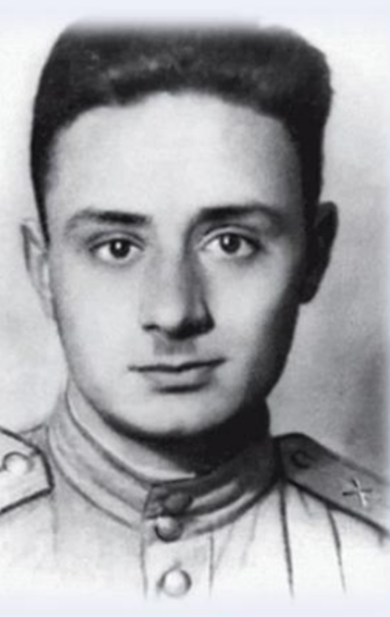
Задание 2
Прочитайте стихотворение
советского поэта и писателя Эдуарда Асадова:
Плохой ли, хорошей рождается птица,
Ей все равно суждено летать.
С человеком же так не случится,
Человеком мало родиться,
Им ещё надо стать.
Напишите небольшое эссе на тему
«Стать настоящим человеком»

Slide 16
Задание 3
Ответьте на три вопроса по сегодняшней теме.
1. Что такое «высокое» и «низкое» в человеке?
2. Какое искусство можно назвать «высоким»?
Приведите примеры.
3. Как вы поняли, что такое духовная жизнь человека?

Slide 17
Задание 4
Высокие цели требуют от человека огромных усилий.
В этом может помочь план, когда большую цель разбивают на маленькие ступеньки.
Давайте построим небольшую лестницу задач по учёбе.
Возьмите предмет, который у вас получается хуже всего.
Подумайте, как от простого к сложному добиться хороших результатов.

Slide 18

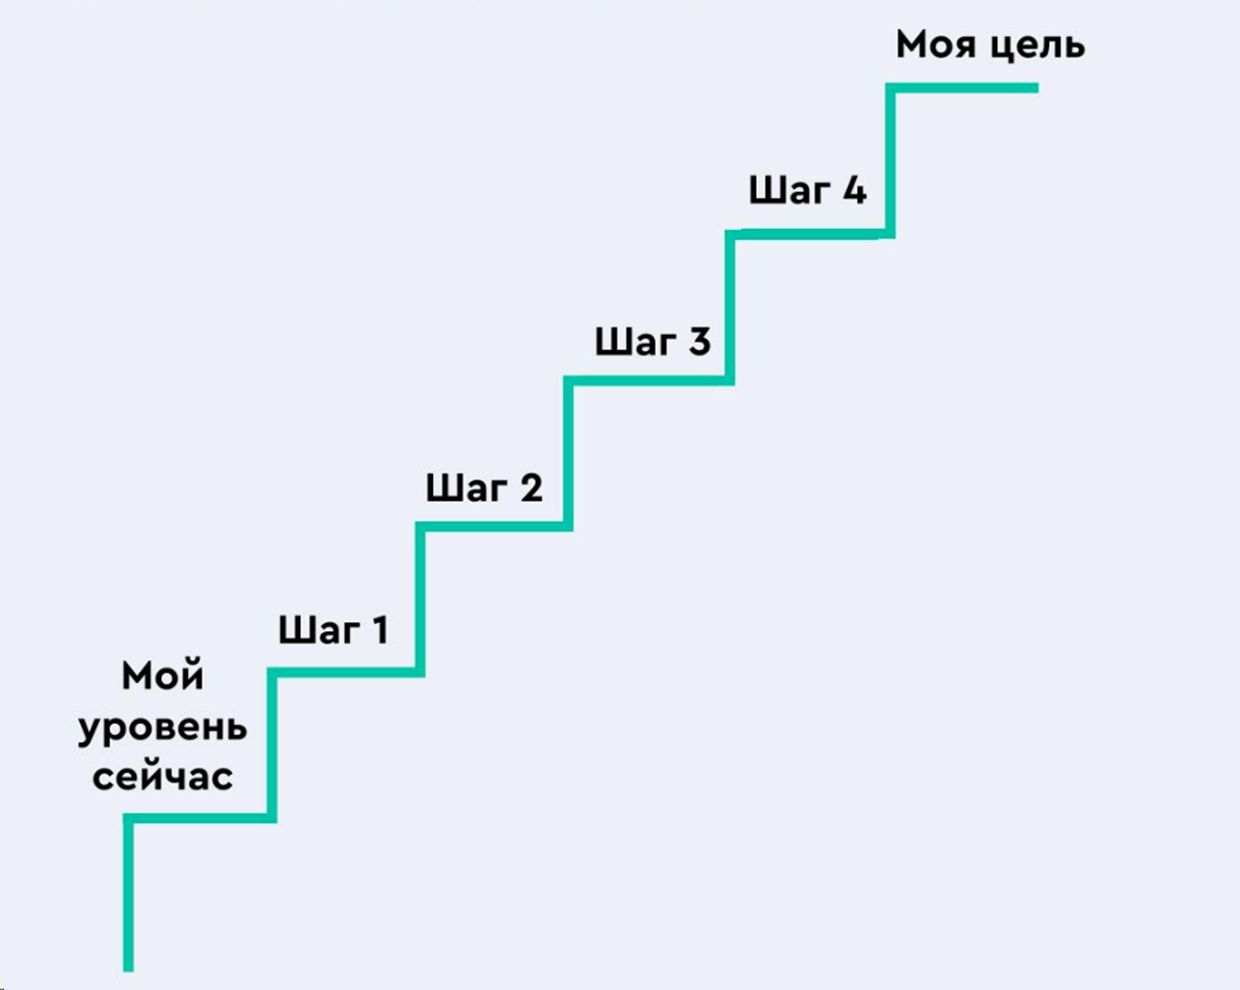

Slide 19
Задание 4
А теперь давайте составим небольшой план по самовоспитанию.
Подумайте, какие качества вы хотите в себе развить:
__________________________________________________________
__________________________________________________________
Что нужно делать, чтобы развить эти качества:
__________________________________________________________
__________________________________________________________
Что может помешать нам развить эти качества:
__________________________________________________________
__________________________________________________________

Slide 20

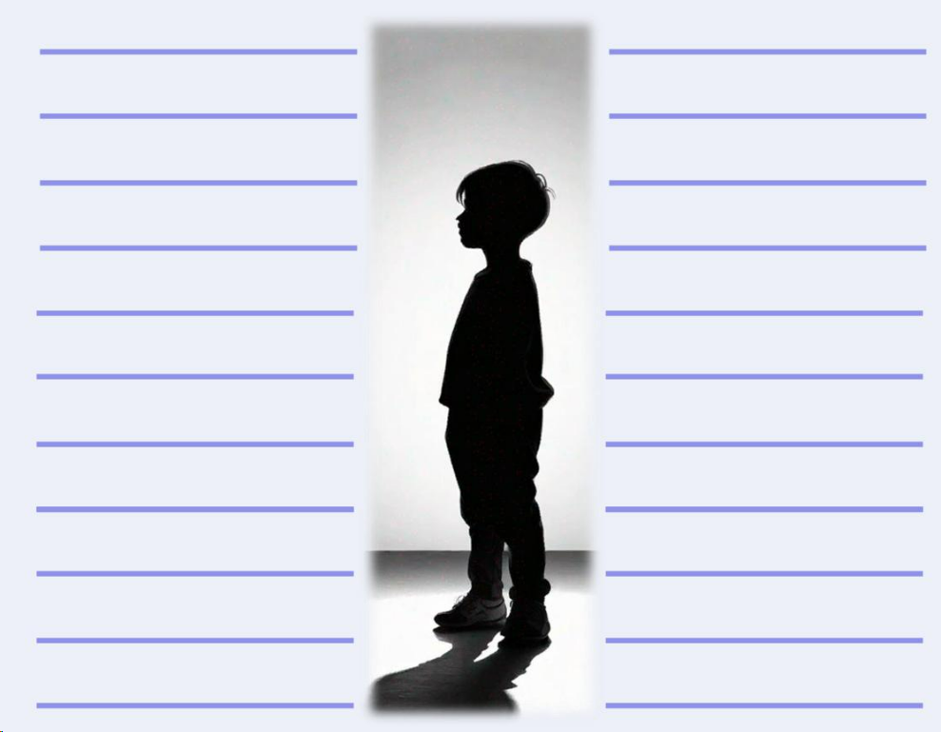
Задание 5
Какие качества можно назвать «высокими» в человеке, а какие «низкими»?

Slide 21

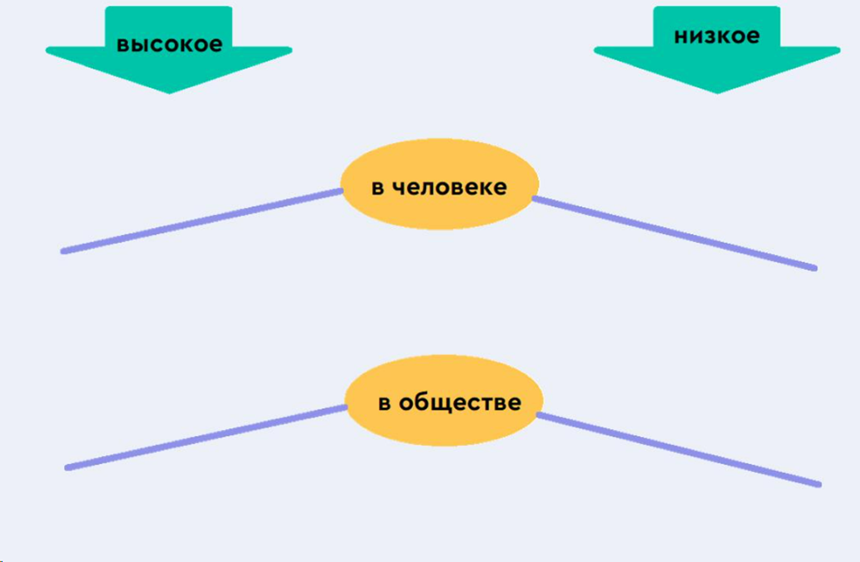


Задание 6 Приведите примеры.

